Slide 1
Capacitated Vehicle Routing Problem
Μοντελοποίηση MILP, πειραματικά σενάρια και εφαρμογή στο οδικό δίκτυο της Αθήνας
Μάριος Ιωάννης Παπαδόπουλος
ΑΜ 1092834

Slide 2
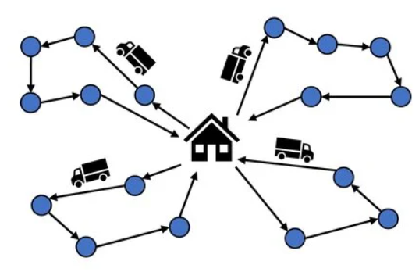
Πρόβλημα και Στόχος
Το μοντέλο αποφασίζει:
Ποια οχήματα θα ενεργοποιηθούν
Ποιο όχημα θα εξυπηρετήσει κάθε πελάτη
Ποια διαδρομή θα ακολουθήσει κάθε όχημα
Κάθε όχημα ξεκινά κι επιστρέφει στην δική του αποθήκη
Στόχος:
Η ελαχιστοποίηση του συνολικού κόστους
Σταθερό κόστος οχημάτων + κόστος απόστασης + κόστος χρόνου

Slide 3


Μοντέλο MILP
Μεταβλητές Απόφασης
$x_{ijk}$: χρήση της ακμής $i→j$ από το όχημα k
$y_{ik}:$ ανάθεση του πελάτη $i$ στο όχημα k
$z_{k}:$ενεργοποίηση του οχήματος k
$u_{ik}$: συσσωρευτικό φορτίο και αποτροπή υποκύκλων
$T_{ik}, P_{k}, R_{k}:$ εξυπηρέτηση, αναχώρηση κι επιστροφή
Αντικειμενική Συνάρτηση
$$\text{min }Z=\sum_{k∈K}{F_{k}}z_{k}+\sum_{k∈K}{\sum_{\left(i,j\right)∈A_{k}}{c_{ijk}}}x_{ijk}$$
$c_{ijk}=c_{k}^{d}d_{ij}+c_{k}^{t}t_{ij}$, το κόστος μετακίνησης του οχήματος k στην διαδρομή
Επίλυση με CBC

Slide 4
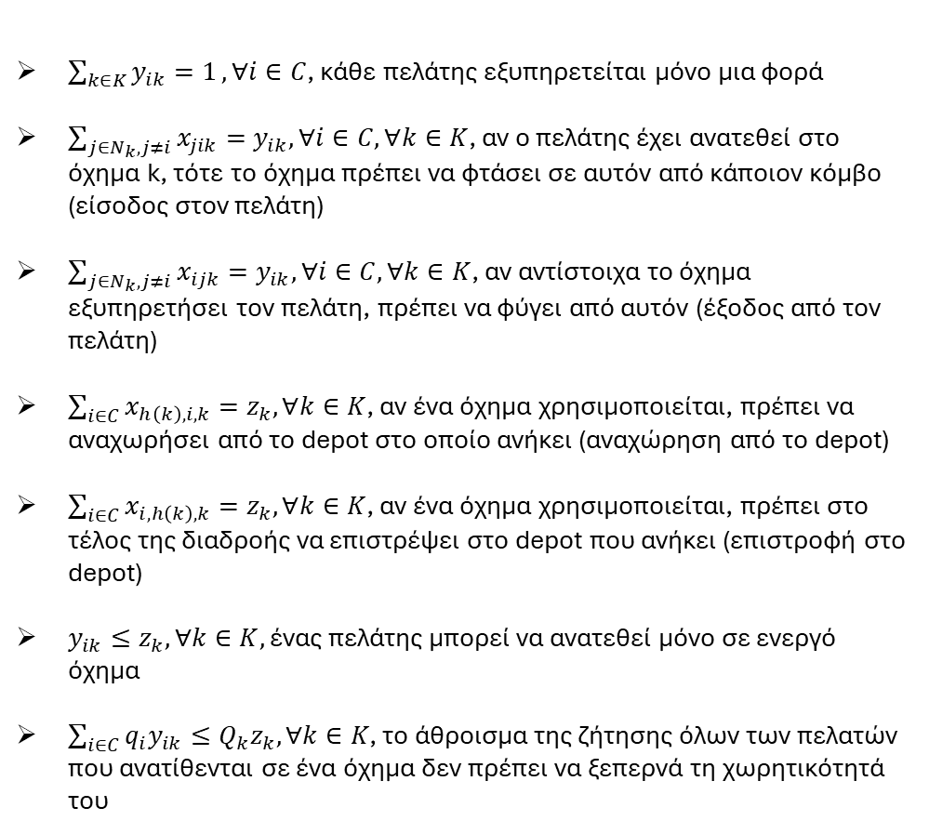
Περιορισμοί CVRP
$\sum_{k∈K}{y_{ik}=1},∀i∈C$, κάθε πελάτης εξυπηρετείται μόνο μια φορά
$\sum_{j∈N_{k}, j≠i}{x_{jik}}=y_{ik}, ∀i∈C, ∀k∈K$, αν ο πελάτης έχει ανατεθεί στο όχημα k, τότε το όχημα πρέπει να φτάσει σε αυτόν από κάποιον κόμβο (είσοδος στον πελάτη)
$\sum_{j∈N_{k}, j≠i}{x_{ijk}}=y_{ik}, ∀i∈C, ∀k∈K$, αν αντίστοιχα το όχημα εξυπηρετήσει τον πελάτη, πρέπει να φύγει από αυτόν (έξοδος από τον πελάτη)
$\sum_{i∈C}{x_{h\left(k\right),i,k}}=z_{k}, ∀k∈K$, αν ένα όχημα χρησιμοποιείται, πρέπει να αναχωρήσει από το depot στο οποίο ανήκει (αναχώρηση από το depot)
$\sum_{i∈C}{x_{i,h\left(k\right),k}}=z_{k}, ∀k∈K$, αν ένα όχημα χρησιμοποιείται, πρέπει στο τέλος της διαδροής να επιστρέψει στο depot που ανήκει (επιστροφή στο depot)
$y_{ik}≤z_{k},∀k∈K,$ ένας πελάτης μπορεί να ανατεθεί μόνο σε ενεργό όχημα
$\sum_{i∈C}{q_{i}y_{ik}}≤Q_{k}z_{k}, ∀k∈K$, το άθροισμα της ζήτησης όλων των πελατών που ανατίθενται σε ένα όχημα δεν πρέπει να ξεπερνά τη χωρητικότητά του

Slide 5

${ q}_{i}y_{ik}≤u_{ik}≤Q_{k}y_{ik}, ∀i∈C,∀k∈K$, όταν το όχημα επισκεφθεί τον πελάτη $i$ το συνολικό φορτίο που έχει ήδη εξυπηρετήσει πρέπει να είναι τουλάχιστον ίσο με τη ζήτηση $q_{i}$ του συγκεκριμένου πελάτη και να μην ξεπερνά ποτέ τη χωρητικότητα $Q_{k}$ του οχήματος.
$u_{jk}≥u_{ik}+q_{j}−M_{jk}^{u}\left(1−x_{ijk}\right), ∀k∈K, i∈N_{k},j∈C, i≠j,Μ_{jk}^{u}=Q_{k}+q_{j}$
$a_{i}y_{ik}≤T_{ik}≤b_{i}y_{ik}, ∀i∈C, ∀k∈K$, η έναρξη εξυπηρέτησης πρέπει να ανήκει στο χρονικό παράθυρο του πελάτη
$T_{jk}≥T_{ik}+s_{i}+t_{ij}−M\left(1−x_{ijk}\right)$, χρονική συνέχεια μεταξύ των πελατών, $Μ= b_{i}+s_{i}+t_{ijk}$
Χρόνος από το depot προς τον πρώτο πελάτη $i$:
$T_{ik}≥P_{k}+t_{h\left(k\right),i}−M_{ik}^{dep}(1−x_{h\left(k\right),i,k}$), αναχώρηση από την αποθήκη, $M_{ik}^{dep}=B_{k}^{return}+t_{h\left(k\right),i}$
Χρόνος επιστροφής στο depot αν $i$είναι ο τελευταίος πελάτης:
$R_{k}≥T_{ik}+s_{i}+t_{i,h\left(k\right)}−M_{ik}^{return}(1−x_{i,h\left(k\right),k})$, επιστροφή στην αποθήκη, $M_{ik}^{return}=b_{i}+s_{i}+t_{i,h(k)}$
Διαθεσιμότητα οχήματος:
$A_{k}^{start}z_{k}≤P_{k}≤B_{k}^{return}z_{k}$ και $A_{k}^{start}z_{k}≤R_{k}≤B_{k}^{return}z_{k}$, ωράριο χρησιμοποιούμενων οχημάτων
Μέγιστη διάρκεια διαδρομής:
$R_{k}−P_{k}≤H_{k}z_{k}, ∀k∈K$
$H_{k}=H_{τ\left(k\right)},$μέγιστη διάρκεια διαδρομής
$A_{k}^{start}=A_{τ\left(k\right)}^{start}$, νωρίτερη ώρα αναχώρησης
$B_{k}^{return}=B_{τ(k)}^{return},$ αργότερη ώρα επιστροφής
Χρονικό παράθυρο: $[a_{i},b_{i}]$

Slide 6
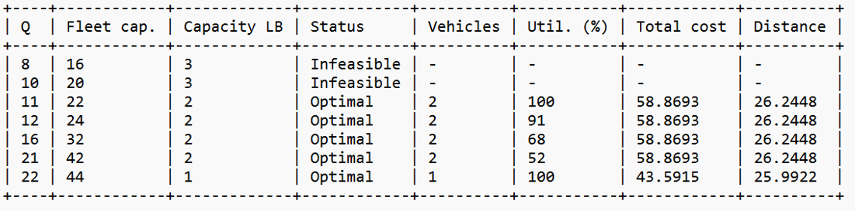
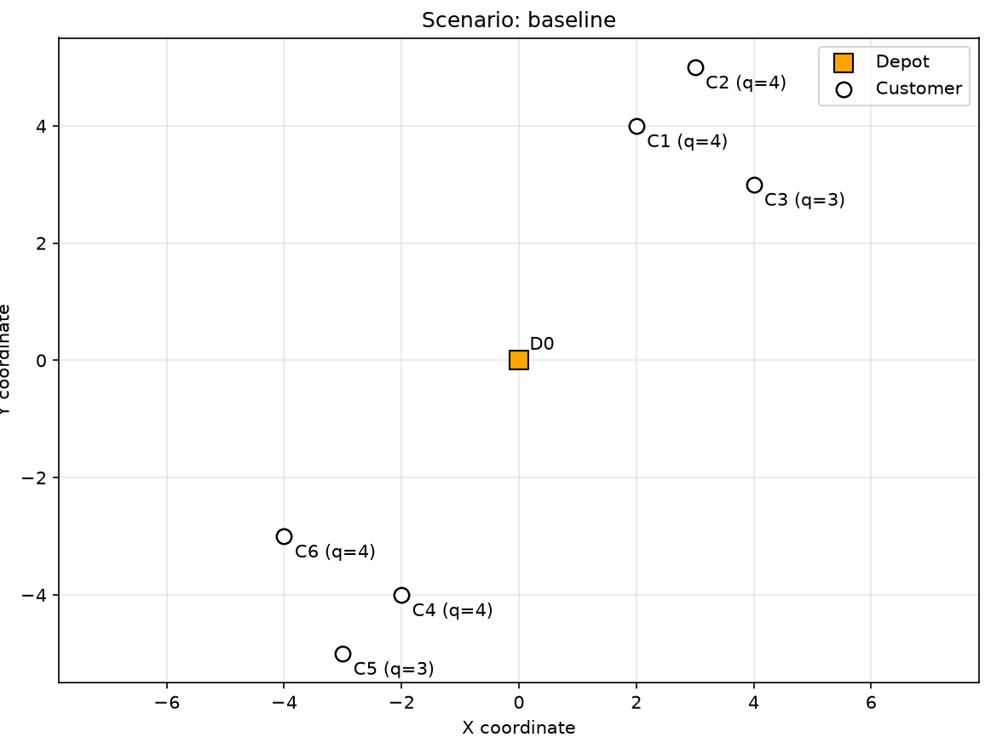
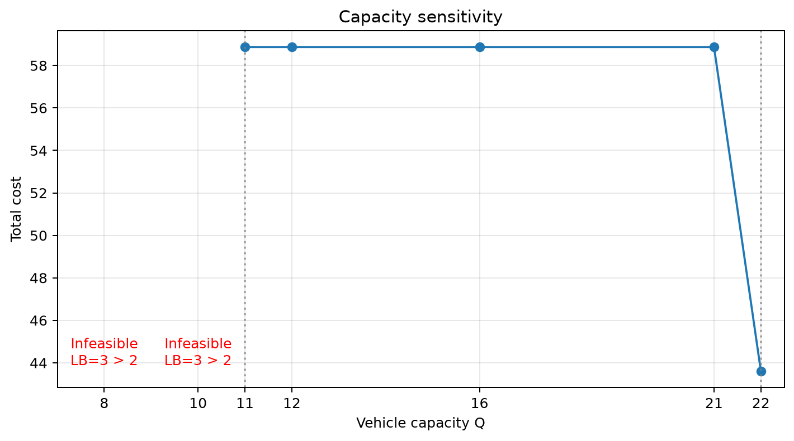
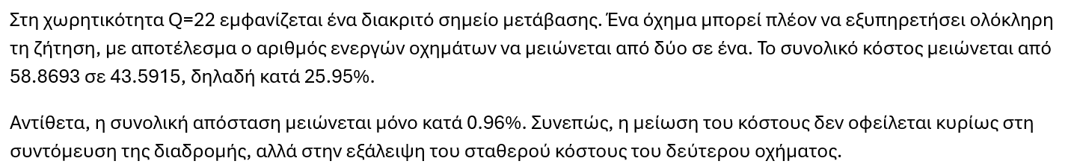
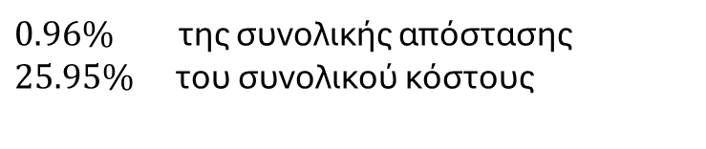
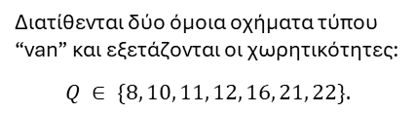

Σενάριο 1
Ανάλυση ευαισθησίας ως προς την χωρητικότητα, επίδραση της κατανομής ζήτησης και LP χαλάρωση
$$LB_aggregate\left(Q\right) = ceil(Σᵢqᵢ / Q).$$
$fixed_cost=15$
$0.96\%$ της συνολικής απόστασης
$25.95\%$ του συνολικού κόστους
Διατίθενται δύο όμοια οχήματα τύπου “van” και εξετάζονται οι χωρητικότητες:
$$Q ∈ \{8, 10, 11, 12, 16, 21, 22\}.$$

Slide 7
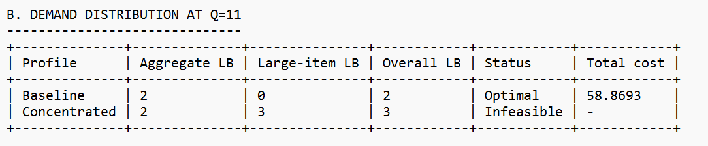
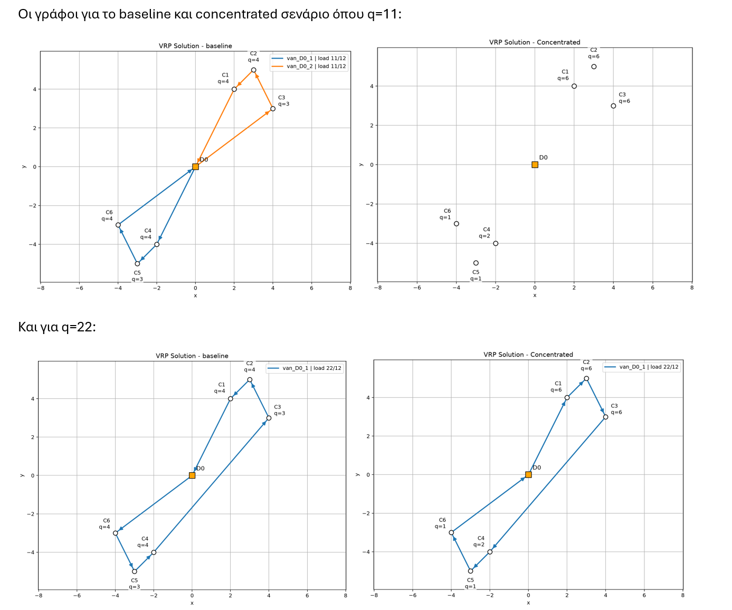
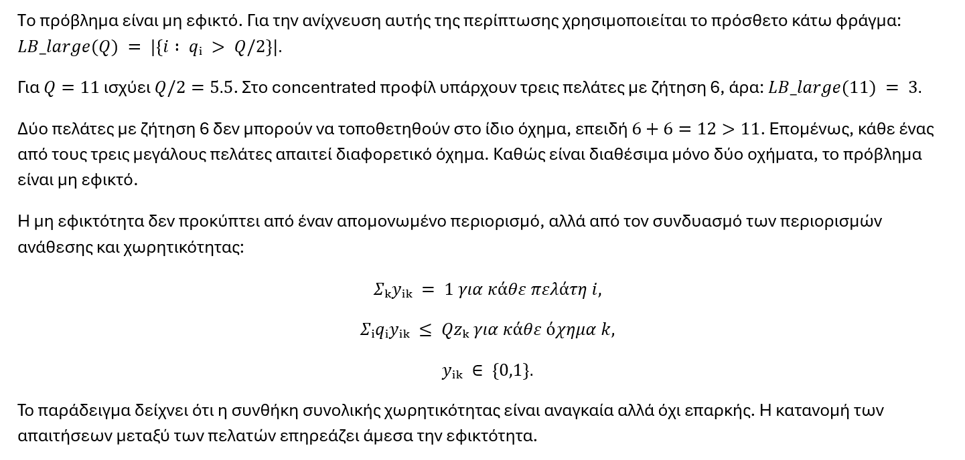
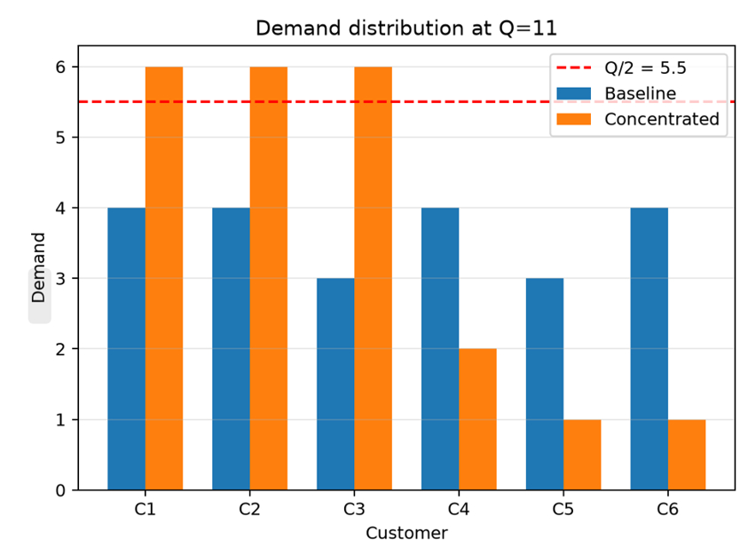
Επίδραση της κατανομής ζήτησης

Slide 8
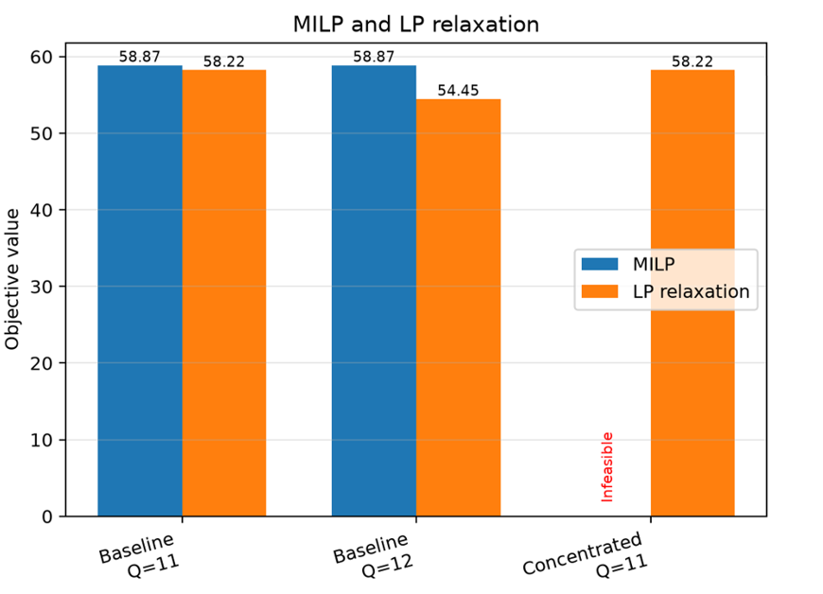
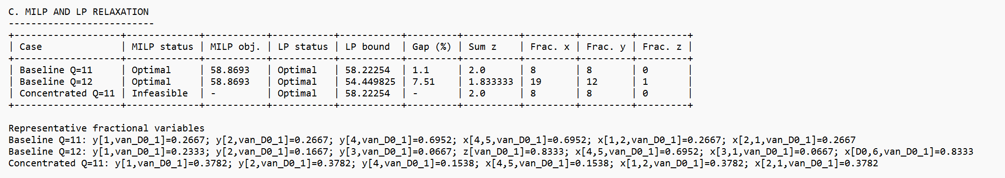

LP relaxation
Στη γραμμική χαλάρωση οι δυαδικές μεταβλητές αντικαθίστανται από συνεχείς μεταβλητές:
$$0 ≤ xᵢⱼₖ ≤ 1,$$
$$0 ≤ yᵢₖ ≤ 1,$$
$$0 ≤ zₖ ≤ 1.$$
Για $Q=11, gap=1.1\% άρα η λύση είναι κον$τά στην ακέραια
Για $Q=12, gap=7.51\%$και $sum z = 1.833$(κλασματική ενεργοποίηση οχήματος)

Slide 9

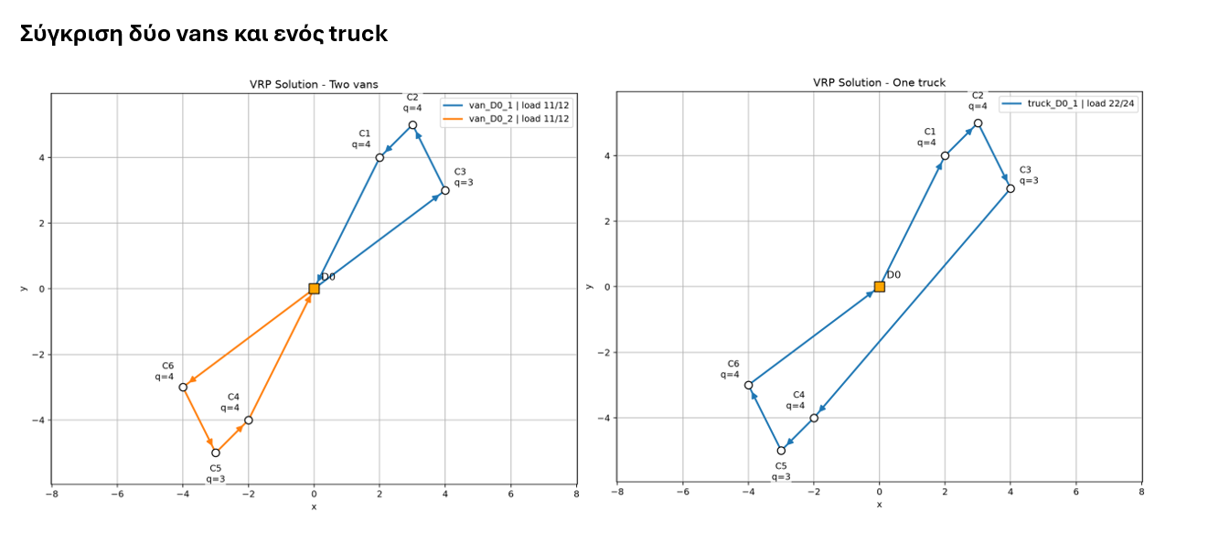
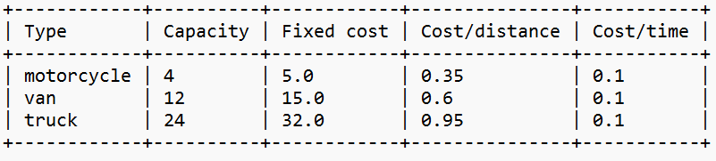
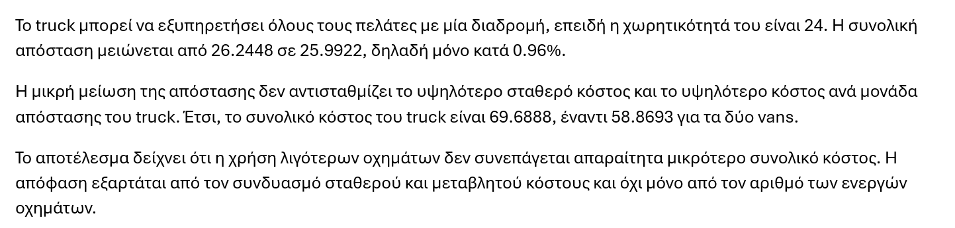
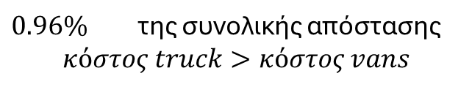
Σενάριο 2
Επιλογή ετερογενούς στόλου και ανάλυση κόστους
Εξεταζόμενες συνθέσεις στόλου
Εξετάστηκαν τέσσερις περιπτώσεις:
Two vans: διατίθενται αποκλειστικά δύο vans.
One truck: διατίθεται αποκλειστικά ένα truck.
Mixed fleet: διατίθενται ένα van και τρία motorcycles.
Free choice: διατίθενται όλοι οι τύποι οχημάτων, δηλαδή τρία motorcycles, δύο vans κι ένα truck και το MILP επιλέγει τη βέλτιστη σύνθεση.
τύποι οχημάτων: motorcycles, vans και trucks
$0.96\%$ της συνολικής απόστασης
$$κόστος truck>κόστος vans$$

Slide 10
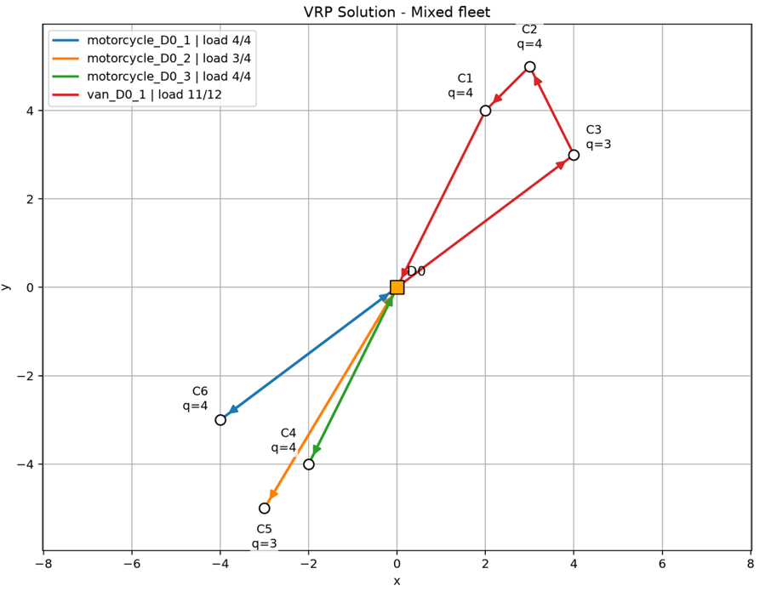
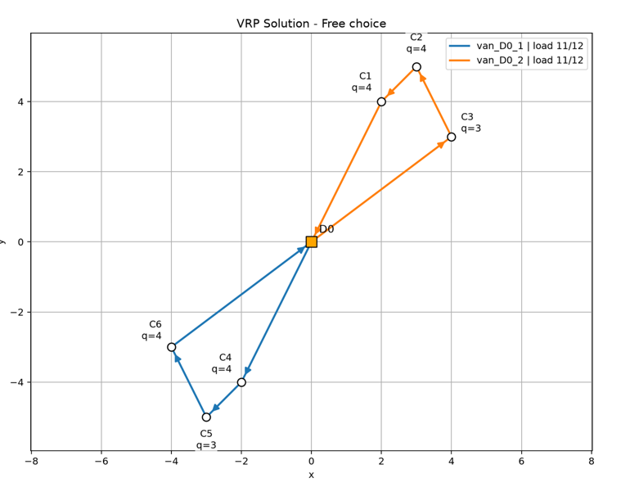
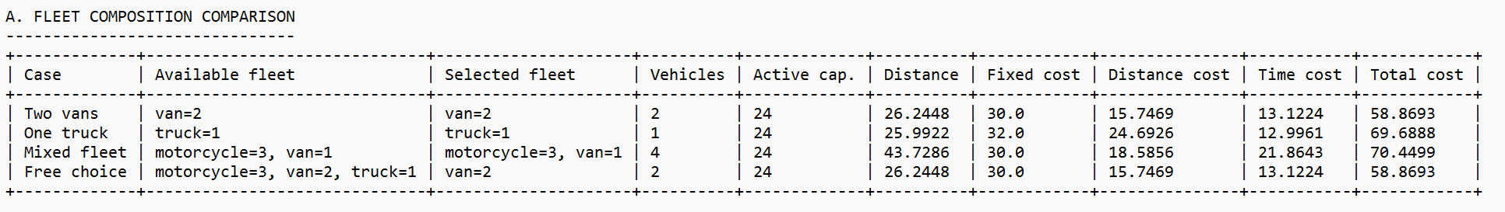
Περίπτωση μικτού στόλου

Slide 11
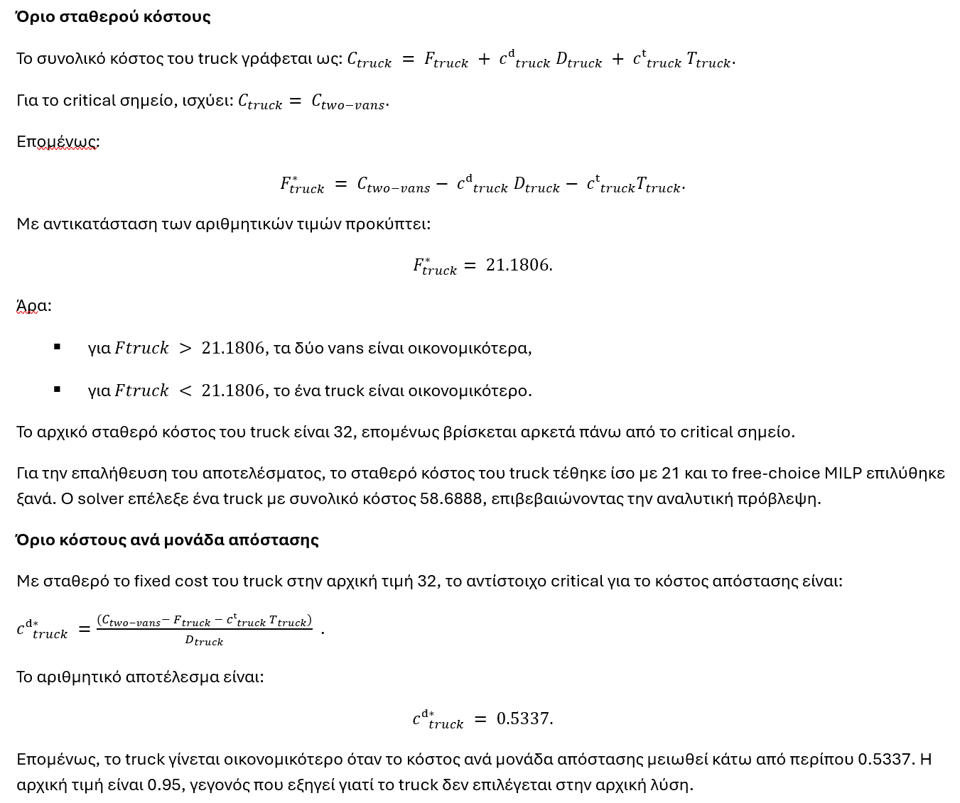
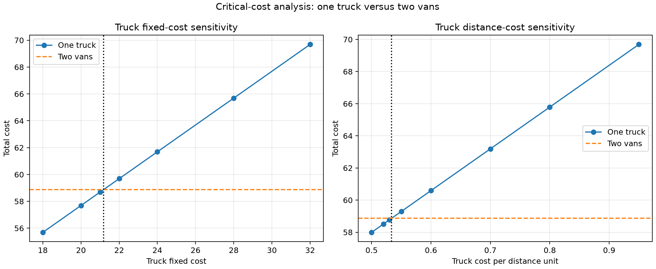
Ανάλυση ευαισθησίας κόστους

Slide 12
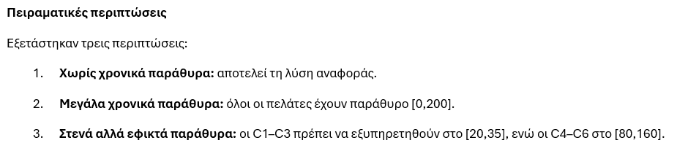
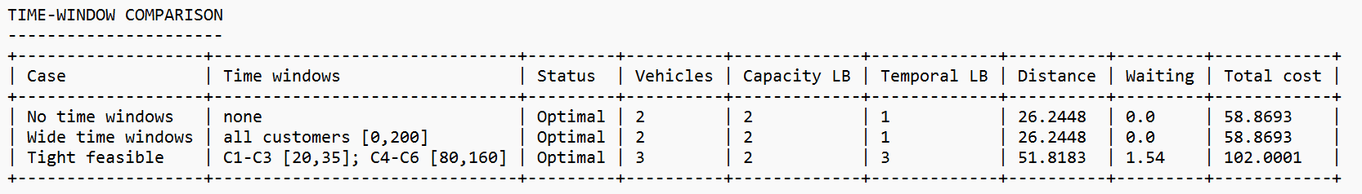
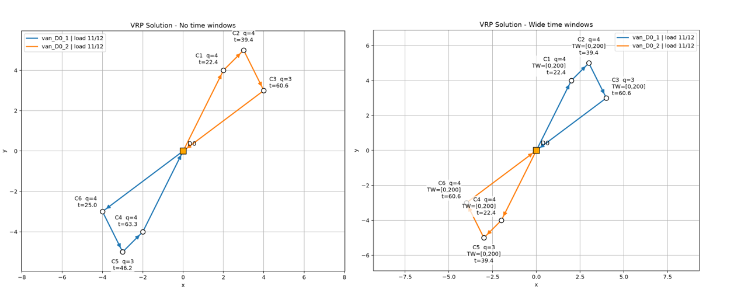
Σενάριο 3
Πρόβλημα δρομολόγησης με χρονικά παράθυρα

Slide 13
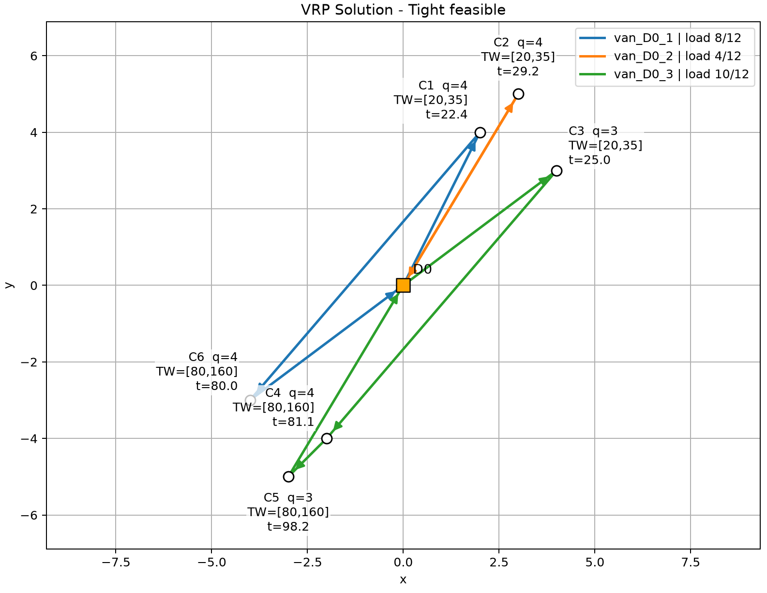
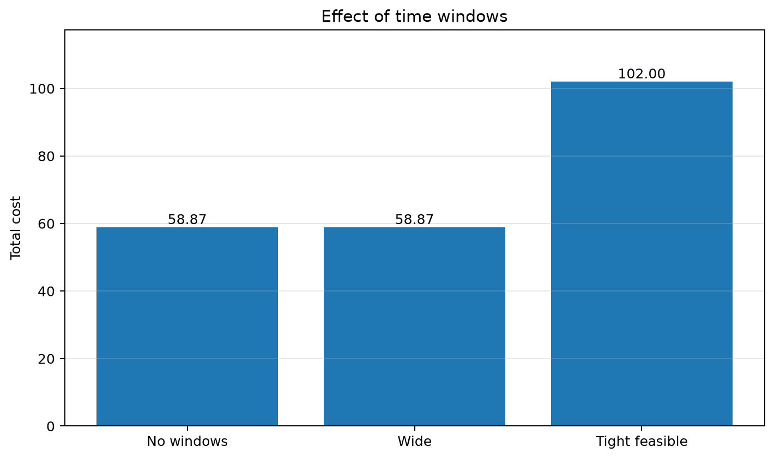
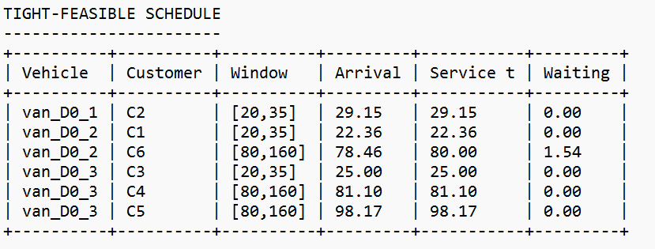
Στη στενή αλλά εφικτή περίπτωση, οι πελάτες C1, C2 και C3 πρέπει να εξυπηρετηθούν στο διάστημα [20,35]. Επειδή ο χρόνος εξυπηρέτησης είναι 10 μονάδες και απαιτείται επιπλέον χρόνος μετακίνησης μεταξύ δύο πελατών, κανένα όχημα δεν μπορεί να εξυπηρετήσει δύο από αυτούς μέσα στο ίδιο παράθυρο. Συνεπώς, απαιτούνται τουλάχιστον τρία διαφορετικά οχήματα.

Slide 14
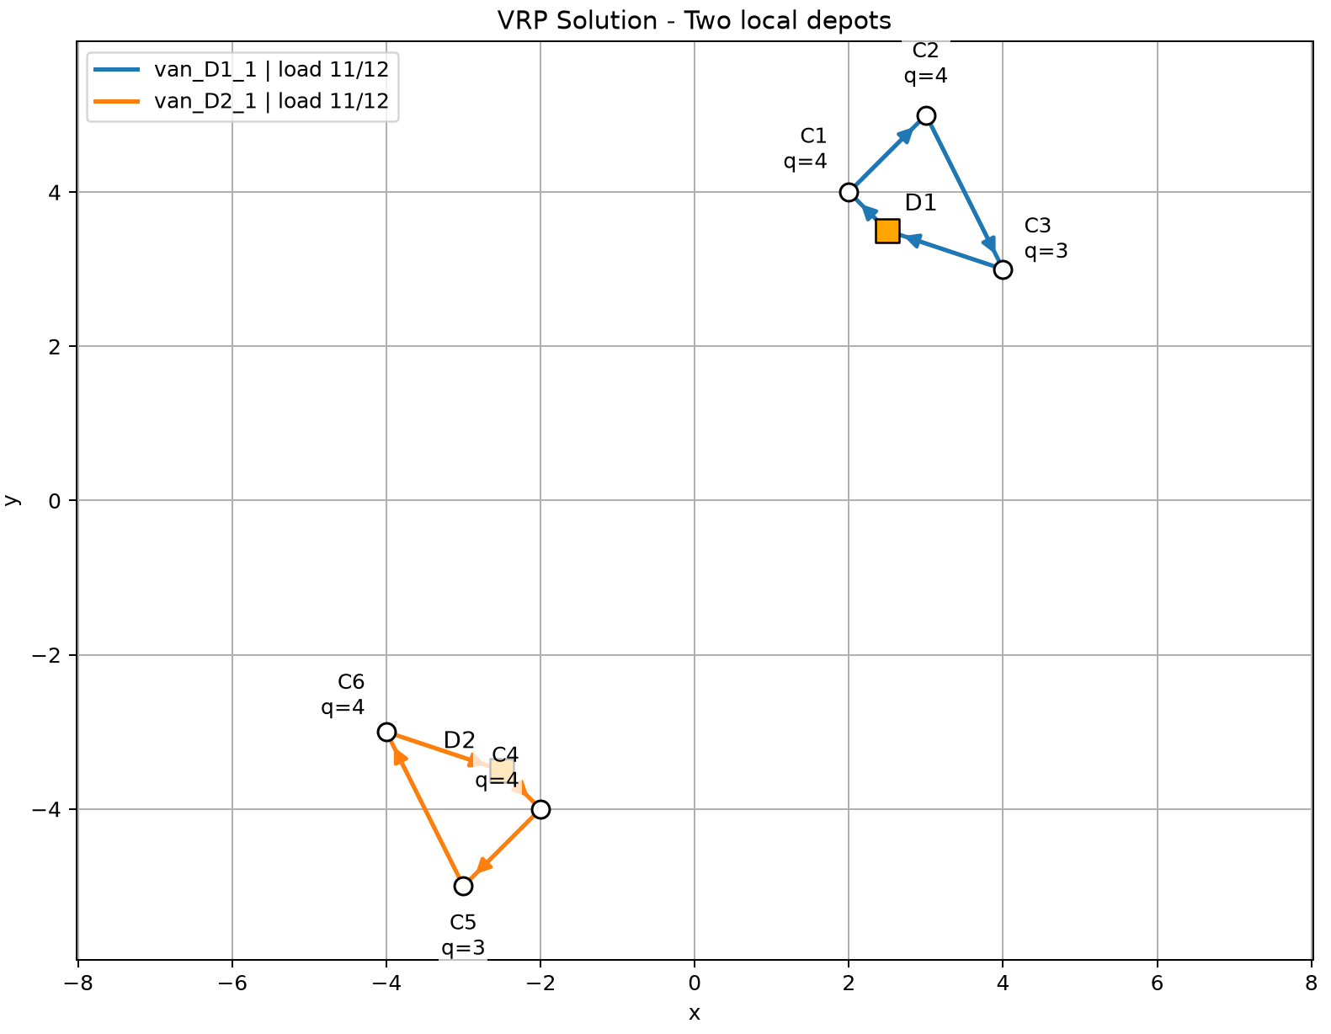
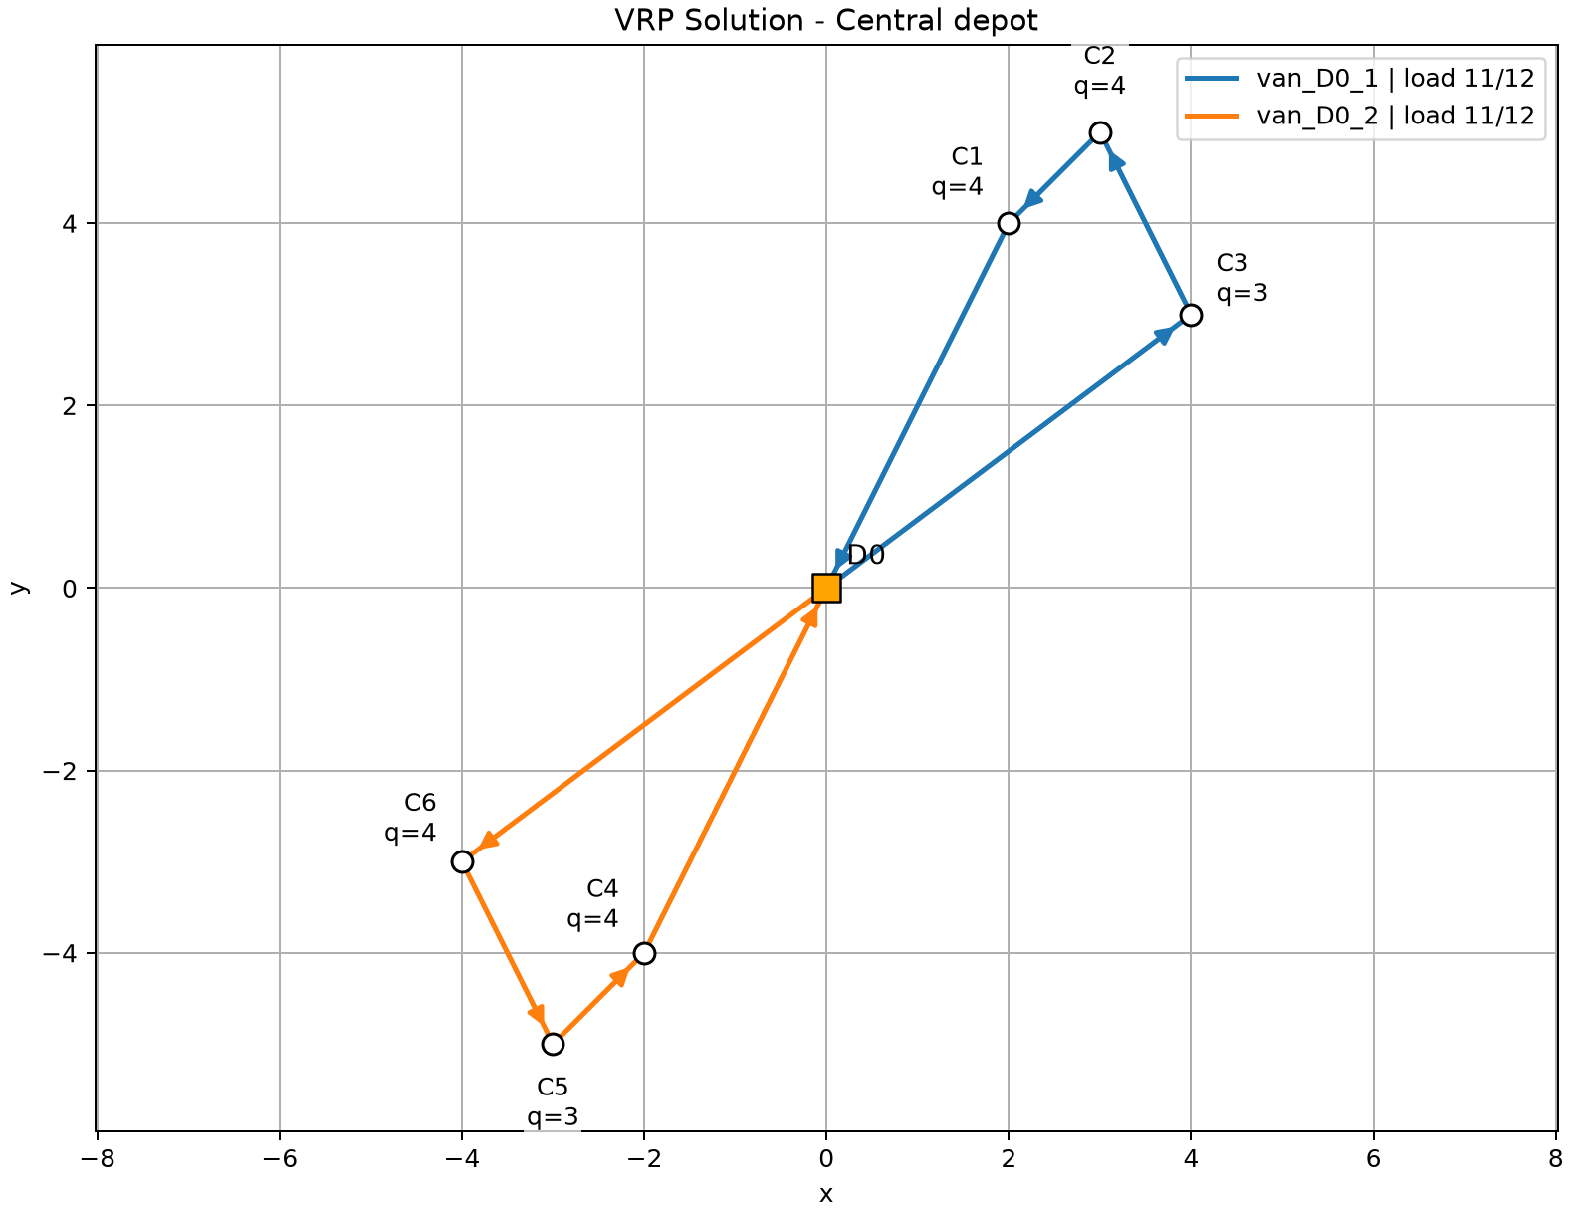
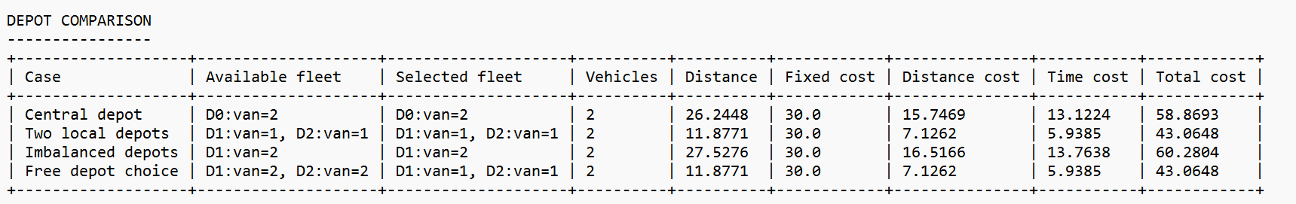
Σενάριο 4
Πρόβλημα δρομολόγησης με πολλαπλές αποθήκες
Πειραματικές περιπτώσεις
Εξετάστηκαν τέσσερις διαφορετικές διατάξεις:
Κεντρική αποθήκη: δύο vans τοποθετούνται στην D0=(0,0).
Δύο τοπικές αποθήκες: ένα van τοποθετείται στην D1=(2,5,3,5) και ένα στην D2=(−2,5,−3,5), κοντά στις δύο συγκεντρώσεις πελατών.
Ανισομερής κατανομή: και τα δύο vans τοποθετούνται στην D1, ενώ η D2 δεν διαθέτει όχημα.
Ελεύθερη επιλογή αποθήκης: υπάρχουν δύο διαθέσιμα vans σε κάθε τοπική αποθήκη και το MILP αποφασίζει ποια θα ενεργοποιηθούν.
Κάθε van εξυπηρετεί ζήτηση 11 μονάδων και διανύει περίπου 5,939 μονάδες απόστασης. Η συνολική απόσταση μειώνεται σε 11,8771, δηλαδή κατά 54,74% σε σχέση με την κεντρική αποθήκη. Το συνολικό κόστος μειώνεται αντίστοιχα κατά 26,85%, από 58,8693 σε 43,0648
Στην περίπτωση της κεντρικής αποθήκης, κάθε van εξυπηρετεί μία από τις δύο συγκεντρώσεις και μεταφέρει φορτίο 11/12. Η συνολική απόσταση είναι 26,2448 και το συνολικό κόστος 58,8693.

Slide 15
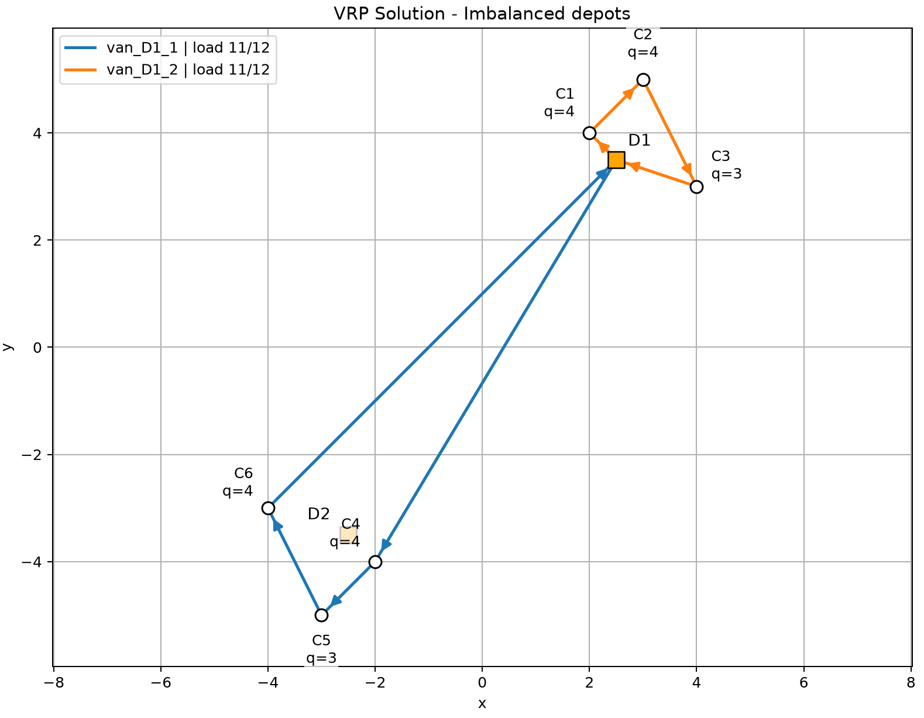

Στην ανισομερή κατανομή, και τα δύο vans ξεκινούν από την D1. Το δεύτερο van πρέπει να διασχίσει μεγάλο μέρος του δικτύου για να εξυπηρετήσει τους πελάτες C4–C6 και στη συνέχεια να επιστρέψει στην D1. Η συνολική απόσταση αυξάνεται σε 27,5276, δηλαδή κατά 4,89% σε σχέση με την κεντρική περίπτωση. Το κόστος αυξάνεται επίσης κατά 2,40%, φτάνοντας τις 60,2804 μονάδες.
Στην περίπτωση ελεύθερης επιλογής υπάρχουν συνολικά τέσσερα διαθέσιμα vans, δύο σε κάθε αποθήκη. Ο solver ενεργοποιεί μόνο δύο: ένα στην D1 και ένα στην D2. Η λύση συμπίπτει με την περίπτωση των δύο τοπικών αποθηκών και έχει κόστος 43,0648.

Slide 16
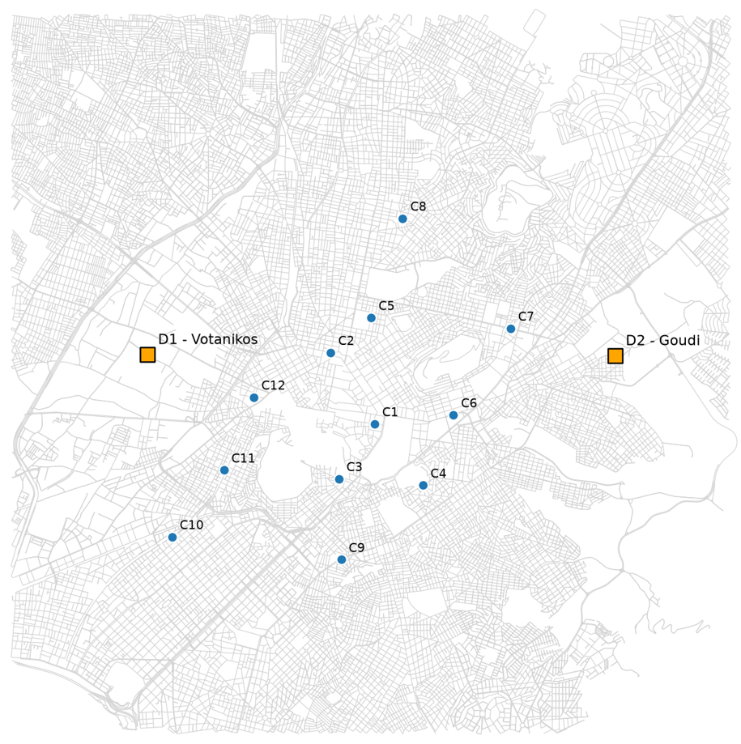
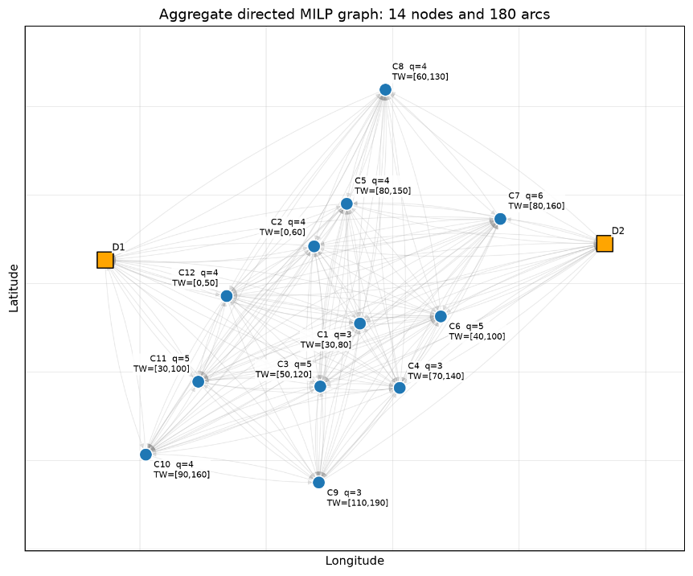


Σενάριο 5
Ολοκληρωμένο πρόβλημα δρομολόγησης στο οδικό δίκτυο της Αθήνας
OpenStreetMap
Σε κάθε αποθήκη είναι αρχικά διαθέσιμα ένα motorcycle, ένα van και ένα truck. Ο βασικός χρόνος της οδικής διαδρομής προσαρμόζεται ανάλογα με τον τύπο του οχήματος: $tᵢⱼᵏ = fₖ · {\overline{t}}_{ij},$ όπου $fₖ$ είναι ο συντελεστής χρόνου του οχήματος (travel_time_factor)
Motorcycle: 0.85
Van: 1
Truck: 1.2
Το πλήρες οδικό δίκτυο είναι πολύ μεγάλο για να εισαχθεί αυτούσιο στο MILP. Για τον λόγο αυτό δημιουργείται ένας συμπυκνωμένος γράφος με κόμβους μόνο τις δύο αποθήκες και τους δώδεκα πελάτες. Κάθε ακμή $i→j$ του συμπυκνωμένου γράφου δεν αντιπροσωπεύει έναν απευθείας δρόμο. Αντιπροσωπεύει ολόκληρη την ελάχιστη κατευθυνόμενη διαδρομή από το σημείο i στο σημείο j πάνω στο οδικό δίκτυο.
Ο γράφος δημιουργήθηκε γύρω από το γεωγραφικό σημείο της πλατείας Συντάγματος με γεωγραφικό πλάτος και μήκος 37,9815, 23,7335 και με ακτίνα 5,2 χιλιομέτρων.
Οι συντεταγμένες των δύο αποθηκών και των δώδεκα πελατών δεν ταυτίζονται απαραίτητα με κόμβους του οδικού δικτύου. Για τον λόγο αυτό, κάθε σημείο αντιστοιχίζεται στον πλησιέστερο οδικό κόμβο.

Slide 17
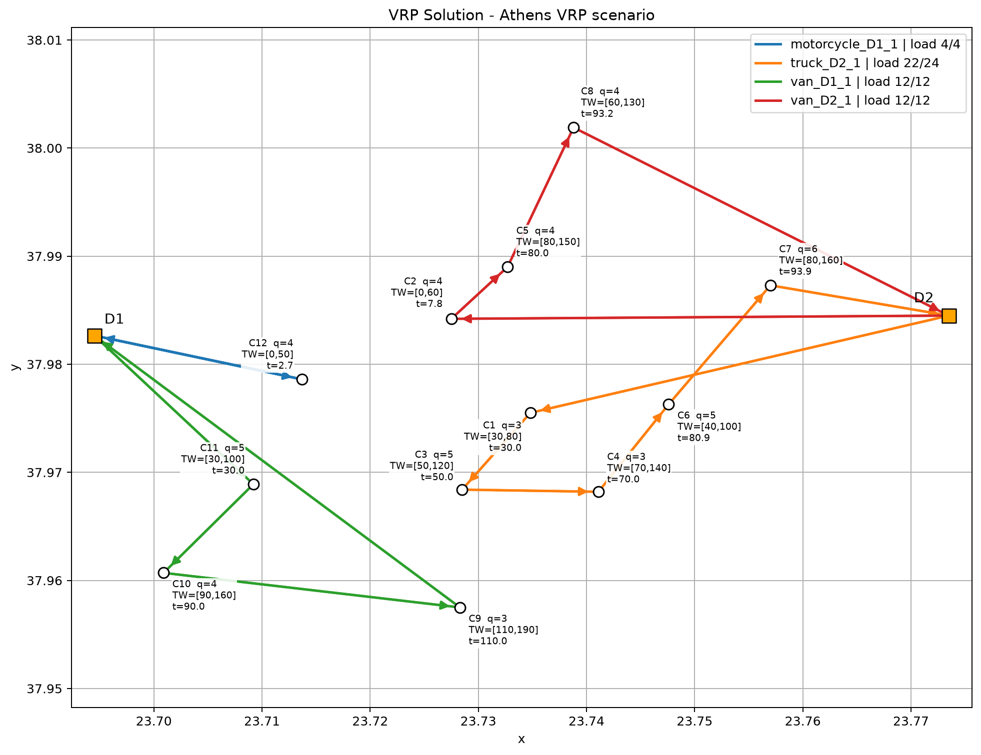
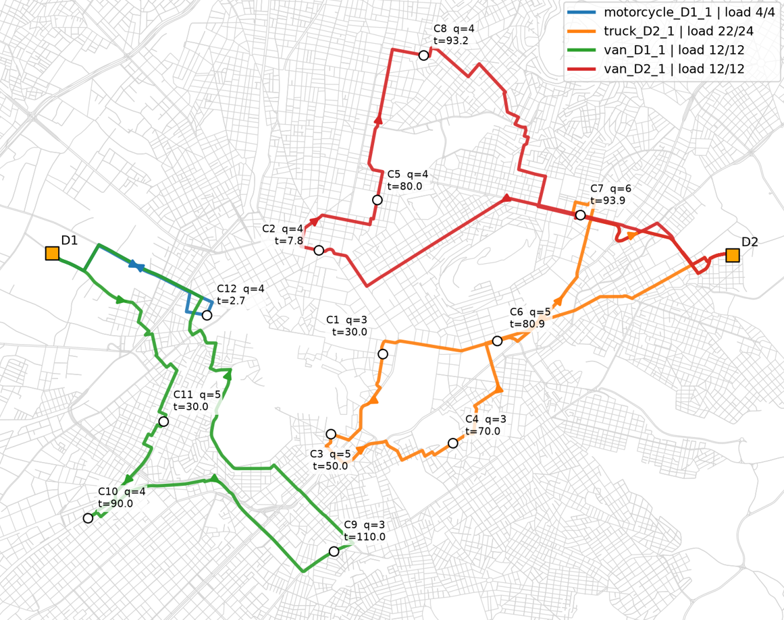

Slide 18
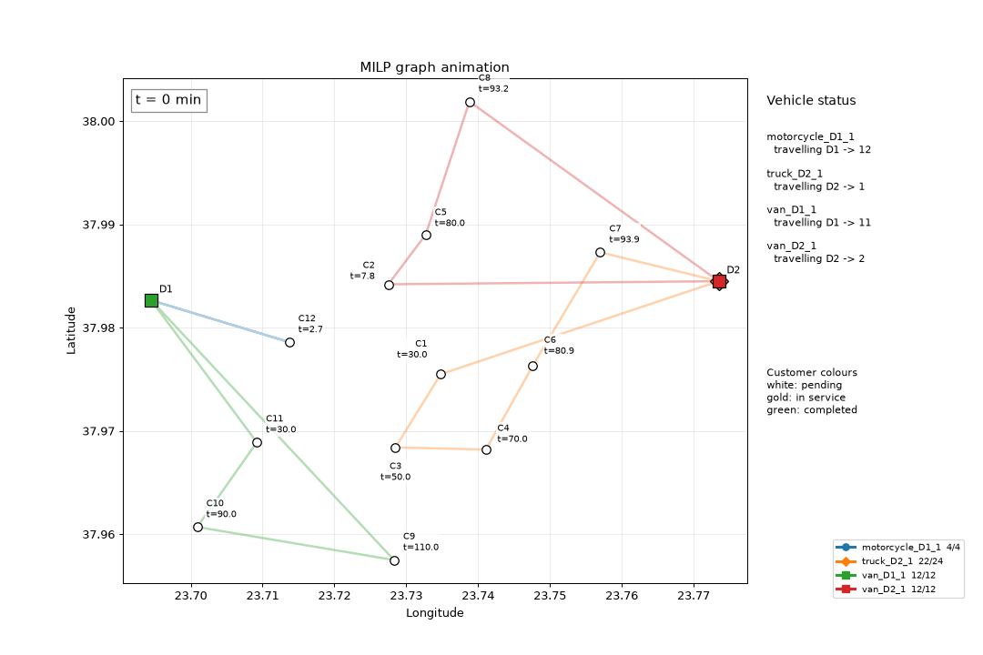
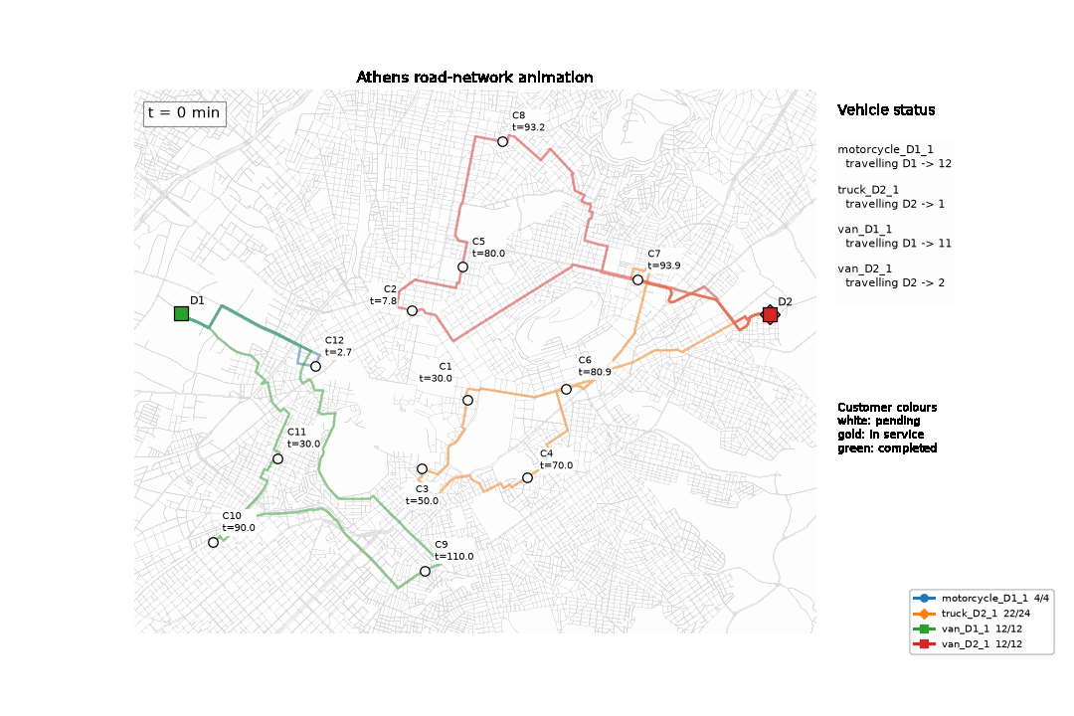

Slide 19
Ευχαριστώ για τον χρόνο σας

